Slide 1
সবাইকে মোবারক বাদ

Slide 2
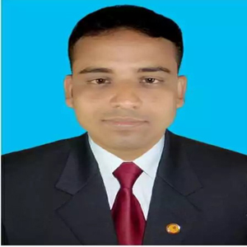
শিক্ষক পরিচিতি
মোঃ এনামুল হক
সহকারি শিক্ষক (বাংলা)
চলিতার আব্দা আফছার তালুকদার মহিলা দাখিল মাদ্রাসা
চুনারুঘাট, হবিগঞ্জ।
enamul2116690@gmail.com

Slide 3
পাঠ পরিচিতি
বিষয়ঃ বাংলা
শ্রেণিঃ ৬ষ্ঠ
পাঠ শিরোনামঃ জন্মভুমি ( কবিতা )
সময়ঃ ৫০ মিনিট

Slide 4
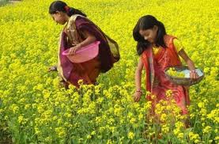
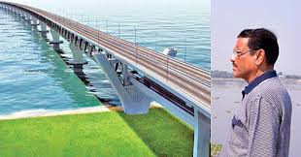
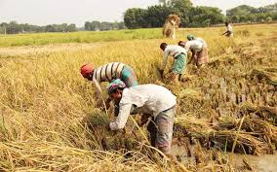
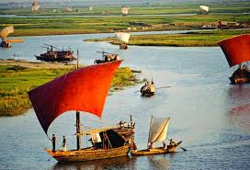
চিত্রে আমরা কী দেখতে পাচ্ছি ?

Slide 5
আজকের পাঠ
জন্মভুমি (কবিতা)
- রবীন্দ্রনাথ ঠাকুর

Slide 6
শিখনফল
এই পাঠ শেষে শিক্ষার্থীরা-
কবি পরিচিতি বলতে পারবে ।
মাতৃভূমির প্রতি কবির মমত্ববোধ বর্ণনা করতে পারবে।
3. কবিতাটির মূলভাব ব্যাখ্যা করতে পারবে ।

Slide 7
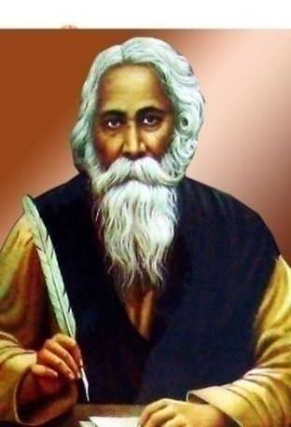
কবি পরিচিতি
জম্মঃ ২৫শে বৈশাখ ১২৬৮ বঙ্গাব্দ ৭ই মে ১৮৬১ খ্রিঃ
পিতাঃ দেবেন্দ্র নাথ ঠাকুর
মৃত্যুঃ ২২শে শ্রাবণ ১৩৪৮ বঙ্গাব্দ ইং- ৭ই আগষ্ট ১৯৪১ খ্রিঃ
সাহিত্য ক্ষেত্রঃ- কাব্য, ছোটগল্প, উপন্যাস, নাটক, গান
১৯১৩ সালে নোবেল বিজয় (গীতাঞ্জলি কাব্যের জন্য)
রবীন্দ্রনাথ ঠাকুর
রচনা মানসী, সোনার তরী,চিত্রা শেষের কবিতা, রক্তকরবী ইত্যাদি

Slide 8
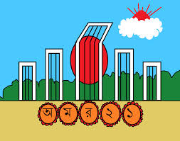
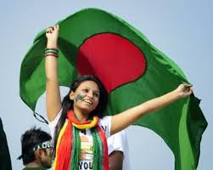
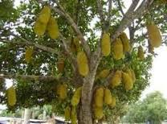
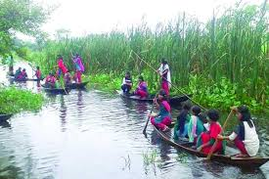
জন্মভুমি ( কবিতা )

Slide 9
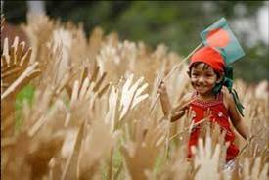
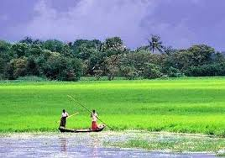
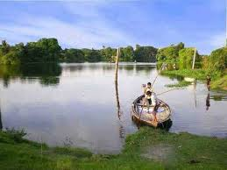
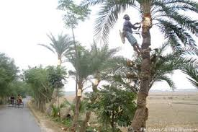
জন্মভুমি ( কবিতা )

Slide 10
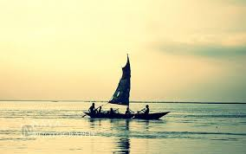
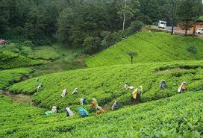
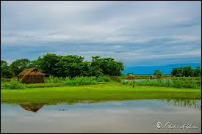
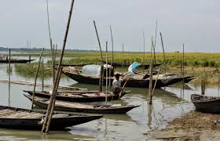
জন্মভুমি ( কবিতা )

Slide 11
জন্মভুমি
- রবীন্দ্রনাথ ঠাকুর
সার্থক জনম আমার
জন্মেছি এই দেশে
সার্থক জনম মা গো
তোমায় ভালবেসে
কোন, বনেতে জানিনে ফুল
গন্ধে এমন করে আকুল
কোন গগনে ওঠে রে চাঁদ
এমন হাসি হেসে।।
জানি নে তোর ধনরতন
আছে কি না রানির মতন,
শুধু জানি আমার অঙ্গ
জুড়ায় তোমার ছায়ায় এসে ।।
আঁখি মেলে তোমার আলো
প্রথম আমার চোখ জুড়ালো,
ওই আলোতে নয়ন রেখে
মুদবো নয়ন শেষে ।।

Slide 12
একক কাজ
জন্মভুমি কবিতাটি মূখস্থ বল ।

Slide 13
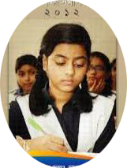
শিক্ষার্থীর আবৃতি

Slide 14
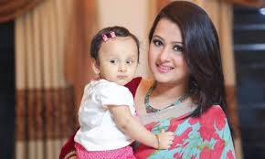
স্বার্থক জনম আমার
জন্মেছি এই দেশে
স্বার্থক জনম মা গো
তোমায় ভালবেসে

Slide 15
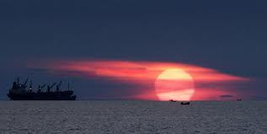
কোন, বনেতে জানিনে ফুল
গন্ধে এমন করে আকুল
কোন গগনে ওঠে রে চাঁদ
এমন হাসি হেসে।।

Slide 16
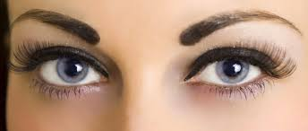
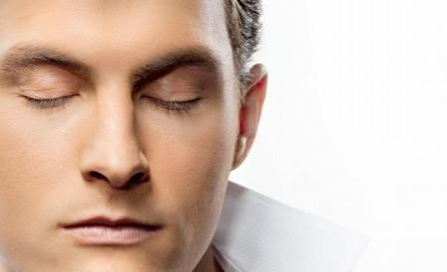
আঁখি মেলে তোমার আলো
প্রথম আমার চোখ জুড়ালো,
ওই আলোতে নয়ন রেখে
মুদব নয়ন শেষে ।।

Slide 17
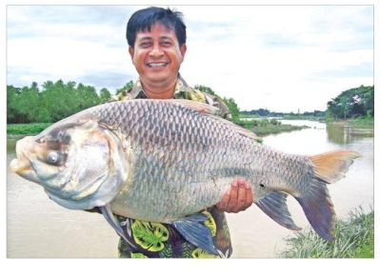
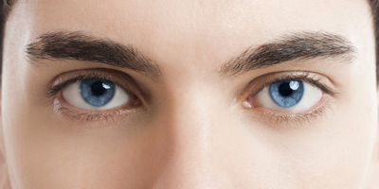
শব্দার্থ
স্বার্থক
সফল
নয়ন
চোখ
মুদব
বুজব

Slide 18
দলীয় কাজ
মাতৃভূমির প্রতি কবির মমত্ববোধ বর্ণনা কর।

Slide 19
মুল্যায়ন
দেশ প্রেম কাকে বলে ?
জন্ম ভূমির প্রতি কবির এত মমতা কেন?
রবীন্দ্রনাথ ঠাকুর কোথায় জন্মগ্রহণ করেন ?
কবির জন্ম স্বার্থক হয়েছে কেন?

Slide 20
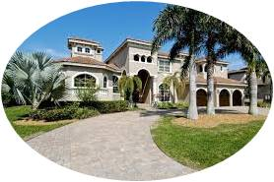
বাড়ির কাজ
জন্মভূমি কবিতার মুল বক্তব্য
নিজের ভাষায় লেখ।
SHAHADATH ALI

Slide 21
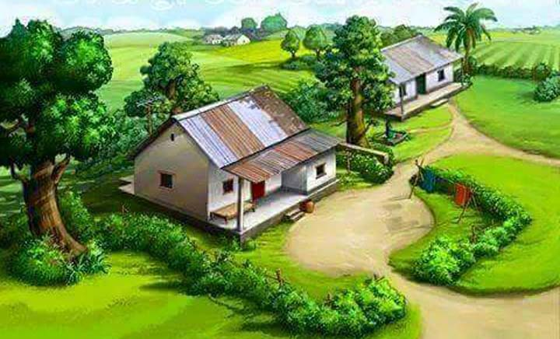
ধন্যবাদ

